Slide 1

Przydomowe oczyszczalnie ścieków na terenach o rozproszonej zabudowie
UNIWERSYTET ROLNICZY
im. Hugona Kołłątaja w Krakowie
Wydział Inżynierii Środowiska i Geodezji
Katedra Inżynierii Sanitarnej i Gospodarki Wodnej
Dr hab. inż. Krzysztof Chmielowski
Bystre, 16 czerwiec 2016

Slide 2
Krajowe inteligentne specjalizacje

Slide 3
W dniu 8 kwietnia 2014 r. Rada Ministrów przyjęła Program Rozwoju Przedsiębiorstw, którego integralną część stanowi
Krajowa Inteligentna Specjalizacja (KIS).
Dokument przedstawia proces analityczny wyłaniania inteligentnych specjalizacji na poziomie krajowym (obszary B+R+I) oraz zarys procesu ich monitorowania i aktualizacji.
Krajowa inteligentna specjalizacja jest dokumentem otwartym, który będzie podlegał ciągłej weryfikacji i aktualizacji w oparciu o system monitorowania oraz zachodzące zmiany społeczno-gospodarcze.

Slide 4

KRAJOWE INTELIGENTNE SPECJALIZACJE
ZDROWE SPOŁECZEŃSTWO
BIOGOSPODARKA ROLNO-SPOŻYWCZA, LEŚNO-DRZEWNA I ŚRODOWISKOWA
ZRÓWNOWAŻONA ENERGETYKA
SUROWCE NATURALNE I GOSPODARKA ODPADAMI
INNOWACYJNE TECHNOLOGIE I PROCESY PRZEMYSŁOWE (W UJĘCIU HORYZONTALNYM)

Slide 5
SUROWCE NATURALNE I GOSPODARKA ODPADAMI
KIS 10. Nowoczesne technologie pozyskiwania, przetwórstwa i wykorzystywania surowców naturalnych oraz wytwarzanie ich substytutów
KIS 11. Minimalizacja wytwarzania odpadów, w tym niezdatnych do przetworzenia oraz wykorzystanie materiałowe i energetyczne odpadów (recykling i inne metody odzysku)
KIS 12. INNOWACYJNE TECHNOLOGIE PRZETWARZANIA I ODZYSKIWANIA WODY ORAZ ZMNIEJSZAJĄCE JEJ ZUŻYCIE

Slide 6
KIS 12. INNOWACYJNE TECHNOLOGIE PRZETWARZANIA
I ODZYSKIWANIA WODY ORAZ ZMNIEJSZAJĄCE JEJ ZUŻYCIE
POPRAWA JAKOŚCI WODY DO CELÓW KONSUMPCYJNYCH I GOSPODARCZYCH
ZWIĘKSZENIE ZASOBÓW WÓD DO CELÓW KONSUMPCYJNYCH I GOSPODARCZYCH
POPRAWA JAKOŚCI WÓD POWIERZCHNIOWYCH I PODZIEMNYCH
OCZYSZCZANIE ŚCIEKÓW
ODZYSK WODY I INNYCH SUROWCÓW ZE ŚCIEKÓW
WYKORZYSTANIE I ODZYSK ENERGII W GOSPODARCE WODNO-ŚCIEKOWEJ

Slide 7
I. POPRAWA JAKOŚCI WODY DO CELÓW KONSUMPCYJNYCH I GOSPODARCZYCH
1. Uzdatnianie wody przeznaczonej do celów konsumpcyjnych i gospodarczych poprzez nowatorskie metody technologiczne, innowacyjne konstrukcje urządzeń,
a także stosowanie reagentów nowej generacji, ze szczególnym uwzględnieniem zmniejszenia ilości produktów ubocznych odprowadzanych do środowiska.
2. Sterowanie i kontrola procesów uzdatniania wody oraz testy i metody do oceny jakości wody i informatyczne systemy kontrolne stanu wody.
3. Metody, procesy, materiały mające na celu zachowanie stabilności biologiczno-chemicznej wody oraz minimalizujące ilość produktów ubocznych powstających
w procesach dezynfekcji wody.
4. Metody i procesy do usuwania z wody zanieczyszczeń antropogenicznych (farmaceutyków, środków ochrony roślin, hormonów, metali ciężkich), prekursorów niebezpiecznych zanieczyszczeń wtórnych oraz biodegradowalnych frakcji zanieczyszczeń organicznych.

Slide 8
I. POPRAWA JAKOŚCI WODY DO CELÓW KONSUMPCYJNYCH I GOSPODARCZYCH
5. Metody, procesy, materiały i rozwiązania systemowe stosowane
w technologiach uzdatniania wody w sytuacjach kryzysowych oraz na obszarach niezurbanizowanych.
6. Metody, procesy i technologie oczyszczania wód podziemnych
z zanieczyszczeń substancjami węglowodorowymi i innymi substancjami chemicznymi.
7. Modelowanie i intensyfikacja procesów oczyszczania wód w układach hybrydowych.
8. Nowe techniki pomiarowe i metody badawcze w celu identyfikacji mikrozanieczyszczeń w wodzie.

Slide 9
II. ZWIĘKSZENIE ZASOBÓW WÓD DO CELÓW KONSUMPCYJNYCH
I GOSPODARCZYCH
1. Technologie służące do odzyskiwania i wykorzystywania wód deszczowych, wód geotermalnych, wód słonych i wód słonawych prowadzące do produkcji wody przeznaczonej do celów konsumpcyjnych i gospodarczych.
2. Rozwiązania systemowe w zakresie zamykania i integracji obiegów wodnych oraz zawracania wód technologicznych w systemach komunalnych i przemysłowych
w ramach symbiozy przemysłowej.
3. Technologie służące ograniczaniu strat w systemach dystrybucji wody.
4. Informatyczne systemy monitorowania mające na celu zwiększanie wydajności wykorzystywania zasobów wodnych.
5. Technologie monitorowania i opomiarowania dla zwiększania wydajności wykorzystywania zasobów wodnych, tj. ograniczania zużycia wody i strat
w systemach wodociągowych z wykorzystaniem technik informacyjnych
i komunikacyjnych oraz systemów informacji przestrzennej.

Slide 10
II. ZWIĘKSZENIE ZASOBÓW WÓD DO CELÓW KONSUMPCYJNYCH
I GOSPODARCZYCH
6. Technologie małej retencji i wykorzystania wód opadowych na terenach zurbanizowanych, a także w obiegach technologicznych i na potrzeby gospodarcze.
7. Inteligentne systemy odprowadzania wód opadowych integrujące potencjał retencji naturalnej, quasi-naturalnej oraz kanałowej (infrastrukturalnej).
8. Rozwiązania inżynieryjne, przestrzenne i organizacyjne retencjonowania, oczyszczania i zagospodarowania wód opadowych w przestrzeni miejskiej i na terenach o niskiej urbanizacji jako alternatywa dla rozwiązań "collect and drain".

Slide 11
III. POPRAWA JAKOŚCI WÓD POWIERZCHNIOWYCH I PODZIEMNYCH
1. Rozwiązania dla poprawy stanu ekologicznego zdegradowanych rzek, ekosystemów wodnych i od wód zależnych (renaturyzacja i rewitalizacja), w tym przeciwdziałanie eutrofizacji.
2. Techniki i metody rewitalizacji małych akwenów oraz cieków wodnych.
3. Biochemiczna remediacja i magazynowanie wód powierzchniowych
z infiltracją hydrodynamiczną dla stabilizacji eksploatowanych poziomów wodonośnych.
4. Rozwiązania dla efektywnej ochrony głównych zbiorników wód podziemnych przed zagrożeniami antropogenicznymi na terenach poprzemysłowych i zdegradowanych.

Slide 12
IV. OCZYSZCZANIE ŚCIEKÓW
Oczyszczanie ścieków poprzez nowatorskie metody technologiczne, innowacyjne konstrukcje urządzeń, a także stosowanie reagentów i preparatów nowej generacji.
Innowacyjne metody, procesy, materiały do usuwania ze ścieków trwałych zanieczyszczeń organicznych (TZO), w tym substancji biologicznie czynnych.
Rozwój metod dezynfekcji ścieków z uwzględnieniem ograniczenia możliwości powstawania szkodliwych produktów ubocznych.
Nanotechnologie w oczyszczaniu ścieków.
Udoskonalone wysokosprawne metody beztlenowego oczyszczania ścieków,
w tym także zintegrowane systemy beztlenowo-tlenowe.
Nowoczesne i efektywne systemy oczyszczalni hydrofitowych i przydomowych.
Technologie oczyszczania wód i ścieków w przemyśle wydobywczym.

Slide 13
8. Metody, narzędzia i procesy prowadzące do zmniejszenia ilości biogenów wprowadzanych do wód powierzchniowych w tym wykorzystanie zbiorników wodnych powstałych w wyniku działalności przemysłowej jako biologicznych oczyszczalni wód powierzchniowych.
Technologie indywidualnych systemów oczyszczania ścieków uwzględniające usuwanie związków biogennych oraz intensyfikujące usuwanie zanieczyszczeń organicznych, a także prowadzące do uzyskania niezawodności technicznej, technologicznej i umożliwiające kontrolę efektów oczyszczania.
Podwyższenie efektywności procesów oczyszczania ścieków i kondycjonowania osadów.
Inteligentne systemy pomiarowe, programy informatyczne służące monitorowaniu jakości ścieków oraz sterowaniu procesami oczyszczania ścieków.
Modelowanie procesów oczyszczania ścieków dostosowanych do specyfiki zanieczyszczeń.
Modelowanie systemów odprowadzania ścieków z uwzględnieniem zjawisk opadowych.

Slide 14
V. ODZYSK WODY I INNYCH SUROWCÓW ZE ŚCIEKÓW
1. Technologie wykorzystujące ścieki i osady jako potencjalny substrat materiałowy (odzysk produktów ze ścieków i osadów), w tym technologie odzysku i gospodarczego wykorzystania substancji biogennych.
2. Nowe procesy i technologie mające na celu odzysk wody ze ścieków komunalnych oraz przemysłowych.
3. Zamykanie obiegów wodno-ściekowych, z maksymalizacją wtórnego wykorzystania wstępnie oczyszczonych ścieków, oczyszczania wody poprocesowej na potrzeby komunalne i w sferze przemysłowej.
4 .Ograniczanie zużycia wody poprzez rozwój systemów odzysku i wykorzystania "wody szarej"

Slide 15
VI. WYKORZYSTANIE I ODZYSK ENERGII
W GOSPODARCE WODNO-ŚCIEKOWEJ
1. Wykorzystanie odnawialnych źródeł energii w technologiach lub systemach produkcji, odzysku i uzdatniania wody przeznaczonej do celów konsumpcyjnych i gospodarczych.
2. Technologie wykorzystujące ścieki i osady jako substraty do pozyskiwania energii.
3. Technologie unieszkodliwiania osadów z kosubstratami organicznymi w celu zwiększenia efektywności energetycznej oczyszczalni ścieków.
4. Innowacyjne systemy kojarzące energię ze źródeł odnawialnych z procesami oczyszczania ścieków w przydomowych instalacjach oczyszczania oraz innych rozproszonych instalacjach do magazynowania i oczyszczania ścieków.
5. Rozwój i wdrażanie rozwiązań technologicznych wykorzystania energii ze ścieków w skojarzonych systemach energetycznych

Slide 16
Przepisy prawne związane z POŚ

Slide 17
W Polsce w ostatnich latach prowadzi się intensywne działania w zakresie poprawy jakości gospodarki wodno-ściekowej. W tym zakresie obowiązuje szereg dokumentów prawnych wzajemnie ze sobą powiązanych. Dotyczy to również przydomowych oczyszczalni ścieków.
Hierarchie dokumentów prawnych w Polsce można przedstawić następująco. Nadrzędnym jest Konstytucja, następnie są Dyrektywy Unii Europejskiej, Ustawy RP, Rozporządzenia resortowe RP oraz Uchwały Terenowych Jednostek Samorządowych.

Slide 18
Dyrektywy Unii Europejskiej
(np. wodna, ściekowa, azotanowa)
Ustawa Prawo Wodne
Rozporządzenie Ministra Środowiska z 18 listopada 2014 r. w sprawie warunków, jakie należy spełnić przy wprowadzaniu ścieków do wód.
Rozporządzenie Ministra Środowiska z 22 lipca 2014 r. w sprawie sposobu wyznaczania obszaru i granic aglomeracji
Ustawa Prawo Budowlane
Rozporządzenie Ministra Infrastruktury z 12 kwietnia 2002 r. w sprawie warunków technicznych, jakim powinny odpowiadać budynki i ich usytuowanie
Ustawa Prawo Ochrony Środowiska
Rozporządzenie Ministra Środowiska z 2 lipca 2010 r. w sprawie rodzajów instalacji, których eksploatacja wymaga zgłoszenia

Slide 19
Podstawowym dokumentem regulującym zagadnienia związane z gospodarką ściekową jest Dyrektywa dotycząca oczyszczania ścieków komunalnych¹. W nawiązaniu do treści zawartych w wyżej przytoczonym dokumencie Polska przygotowując się do członkostwa w Unii Europejskiej opracowała Krajowy Program Oczyszczania Ścieków Komunalnych (KPOŚK), który z chwilą akcesji stał się głównym instrumentem wdrażania dyrektywy Rady 91/271/EWG.

Slide 20
Program ten był wielokrotnie aktualizowany a ostatnio został opracowany Master Plan.
W ramach tego programu zostały zestawione szczegółowo informacje dotyczące m.in.
nazwy aglomeracji,
liczby oczyszczalni w aglomeracji,
przepustowości oczyszczalni,
średnich wartości wskaźników zanieczyszczenia ścieków surowych i oczyszczonych (BZT₅, ChZT_{Cr}, zawiesina ogólna, azot ogólny, fosfor ogólny),
oraz wiele innych przydatnych danych.

Slide 21
Przyłącze kanalizacyjne
Studnia kontrolna
Osadnik gnilny
(Iº oczyszczania)
Reaktor
(IIº oczyszczania)
Odbiornik ścieków
Studnia kontrolno- pomiarowa
Schemat ideowy pojedynczego systemu oczyszczania ścieków (przydomowa oczyszczalnia ścieków)

Slide 22
Wśród obowiązujących w Polsce – w zakresie poprawy jakości gospodarki wodno-ściekowej – bardzo ważnych dokumentów prawnych odnoszących się do przydomowych oczyszczalni ścieków znajduje się norma PN-EN 12566.
Norma zharmonizowana 12566 została podzielona na siedem zasadniczych części. Na rysunku 1 przedstawiono graficzne podział normy EN 12566 dotyczącej małych oczyszczalni ścieków do 50 OLM (obliczeniowej liczby mieszkańców).

Slide 23
PN-EN 12566-1:2004/A1
dotycząca prefabrykowanych osadników gnilnych
CEN/TR 12566-2
dotycząca systemów infiltracji do gruntu
PN-EN 12566-3+A1
dotycząca kontenerowych i/lub montowanych na miejscu przydomowych oczyszczalni ścieków
PB-EN 12566-4
dotycząca osadników gnilnych montowanych na miejscu z zestawów prefabrykowanych
CEN/TR 12566-5
dotycząca systemów filtracyjnych z zastosowaniem trzciny, po wstępnej obróbce ścieków
PN-EN 12566-6
dotycząca prefabrykowanych urządzeń do oczyszczania odpływu z osadników gnilnych
PN-EN 12566-7
dotycząca prefabrykowanych urządzeń do oczyszczania trzeciego stopnia
Zestaw norm PN-EN 12566 dotyczących małych oczyszczalni ścieków do 50 OLM. Kolorem zielonym zaznaczono normy obligatoryjne, kolorem żółtym oznaczono raporty techniczne a kolorem niebieskim normy, które są nieobowiązkowe

Slide 24
Szczegółowy podział
W normie PN-EN 12566-1:2004/A1 – w części pierwszej zawarto:
prefabrykowane osadniki gnilne przedstawiono badania wytrzymałościowe,
przepustowość hydrauliczną, wodoszczelność oraz trwałość zbiorników, które tworzą osadnik gnilny.
Zbiorniki te mogą być wykonywane z betonu (żelbetu), polietylenu, z tworzywa sztucznego wzmacnianego włóknem szklanym oraz stali. Autorzy przedstawili wytyczne dotyczące sprawdzenia zgodności wymiarów zbiorników.
W normie nie zostały uwzględnione konstrukcje zbiorników z materiałów kompozytowych. Ważnym aspektem są badania wytrzymałościowe zbiorników ponieważ zdarzały się wcześniej na rynku produkty (osadniki gnilne), które po zasypaniu w wykopie ulegały zgnieceniu.

Slide 25
Dwa raporty techniczne
W skład kompletu dokumentów normalizacyjnych dotyczących przydomowych oczyszczalni ścieków do 50 OLM wchodzą dwa dokumenty opublikowane w formie
Raportów Technicznych:
CEN/TR 12566-2:2005
CEN/TR 12566-5:2008
Raporty te stanowią wytyczne projektowania i wykonywania różnych systemów filtracyjnych w gruncie oraz ich elementów. Dotyczy to urządzeń po wstępnym oczyszczeniu ścieków w osadnikach gnilnych.

Slide 26
W raporcie technicznym CEN/TR 12566-2 są szczegółowo omówione zasady projektowania i wykonywania systemów rozdrenowania ścieków wstępnie oczyszczonych po osadnikach gnilnych.
Systemy infiltracyjne mogą być stosowane tylko przy rozprowadzaniu ścieków bytowych.
W raporcie przedstawiono wymagania odnośnie lokalizacji drenażu rozsączającego ścieki:
należy zachować minimalną odległość 4 m od którejkolwiek część systemu drenarskiego w stosunku do części mieszkalnej,
a na terenie systemu infiltracyjnego nie mogą znajdować się rurociągi zasilające w wodę,
ponadto należy zachować odległość co najmniej 3 m od drzewa oraz innych roślin, które charakteryzują się poziomy system korzeniowy (odległość należy liczyć od granicy systemu drenażowego) i na drenażach rozsączających nie można lokalizować dróg i ciągów pieszych.

Slide 27
Raport Techniczny określa jakie rośliny mogą być sadzone na terenie infiltracji (zostały one wymienione w tabelach A.1, A.2 i A.3 Raportu). Rośliny te informują o aktualnym odpowiednim lub nieodpowiednim zasilaniu systemu rozsączającego ściekami. Zostało przedstawione działanie infiltracji dla różnych warunkach terenowych (spadki, zmiany kierunku, przewyższenia). Przedstawiono (w aneksie B) metody dotyczące badań oraz wyboru rodzaju gruntu pod budowę systemu rozsączania.
Drugim Raportem Technicznym jest CEN/TR 12566-5. Raport ten stanowi swoiste rozwinięcie raportu CEN/TR 12566-2 poprzez wprowadzenie jako dodatkowego elementu filtracyjnego trzciny lub innych makrofitów. W raporcie zawarte zostały dane o projektowaniu, wykonywaniu oraz eksploatacji tego typu oczyszczalni, w tym doczyszczaniu wstępnie oczyszczonych ścieków.

Slide 28
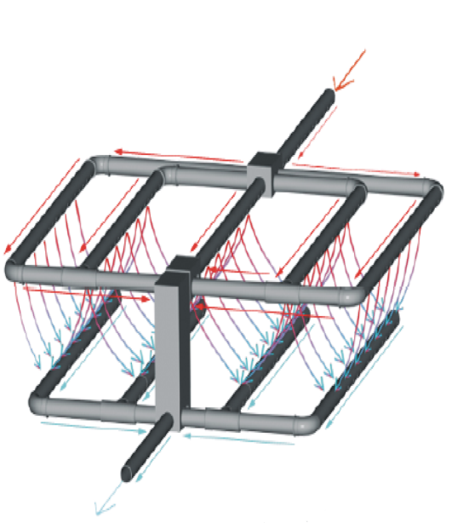
Układ przewodów rozsączających i zbierających według normy PN-EN 12566-5

Slide 29
Biorąc powyższe pod uwagę należy mieć świadomość, że Raporty Techniczne CEN
nie są normą, a co za tym idzie nie mogą być podstawą oceny zgodności wyrobów w nich opisanych.
Sprawa ta dotyczy potencjalnych inwestorów jakimi są gminy przygotowujące specyfikacje istotnych warunków zamówienia do przetargów na projektowanie i budowę małych systemów oczyszczania ścieków.

Slide 30
Parametry określone w PN-EN 12566-3+A1
Trzecią część stanowi norma PN-EN 12566-3+A1 o nazwie „kontenerowe lub montowane na miejscu przydomowe oczyszczalnie ścieków”. W normie tej powtórzono metody badań wytrzymałościowych zbiorników według zapisów z normy pierwszej. Szczegółowo natomiast zostały omówione właściwości materiałów stosowanych do wykonywania zbiorników, w zależności od technologii ich wykonywania. W normie przedstawiono wymagania oraz metody badań dotyczące skuteczności oczyszczania.

Slide 31
Obligatoryjne
Nieobligatoryjne
BZT₅ lub BZT₇,
ChZT,
zawiesina ogólna,
temperatura,
całkowite zużycie energi,
dobowa przepustowość hydrauliczna.
- odczyn pH,
- przewodność,
- azot Kiejdahla,
- azot amonowy NH₄ ,
- fosfor ogólny.
Parametry obowiązkowe i dobrowolne brane pod uwagę przy ocenie działania oczyszczalni wg normy PNEN 12566-3+A1

Slide 32
Według zapisów normy próbki ścieków do analizy fizyko-chemicznych powinny być pobierane na dopływie i odpływie do oczyszczalni a całkowity okres badań wynosi 38 tygodni. Do okresu trwania badań nie uwzględnia się okresu wpracowania oczyszczalni.
Norma zakłada, że ścieki surowe dopływające do oczyszczalni mają się charakteryzować następującymi zakresami wartości:
BZT₅ lub BZT₇ w przedziale od 150 do 500 mgO₂.dm⁻³
ChZT w przedziale od 300 do 1000 mgO₂.dm⁻³
zawiesina ogólna w przedziale od 200 do 700 mg.dm⁻³
azot Kjeldahla w przedziale od 25 do 100 mgN_{kj}.dm⁻³
azot amonowy w przedziale od 22 do 80 mgNH₄.dm⁻³
fosfor ogólny w przedziale od 5 do 20 mgP_{og}.dm⁻³.

Slide 33
W związku z tymi zapisami pojawia się problem dla warunków polskich, a mianowicie wartości ścieków po osadniku gnilnym często są bardzo wysokie i przykładowo BZT₅ może osiągać średnią wartość na poziomie 900 mgO₂.dm⁻³.
Zatem badanie w warunkach i założeniach laboratoryjnych może okazać się nie adekwatne do rzeczywistych warunków w terenie. Bardzo wysokie wartości wskaźników zanieczyszczenia ścieków wynikają z coraz bardziej oszczędnego zużycia wody. Kolejnym czynnikiem wpływającym na wysokie wartości jest fakt, że osadniki gnilne mają coraz mniejsze wymiary, co pogarsza jakość ścieków z nich odpływających.
Wniosek z powyższych informacji jest taki, że potrzebna są badania w aspekcie, jakości ścieków dopływających do drugiego stopnia oczyszczania (reaktor) a następnie opracowaniu wytycznych do projektowania reaktorów dla warunków polskich.

Slide 34
Czwarta część normy PN-EN 12566-4 dotyczy osadników gnilnych montowanych na miejscu z zestawów prefabrykowanych.
W normie nawiązano do normy PN-EN 12566-1:2004/A1 zarówno w zakresie słownictwa jak i pozostałych wymagań oraz metod badań. Określono rozmiary przewodów, obciążenia hydraulicznego, wodoszczelność oraz przedstawiono informację dotyczące znakowania i oceny zgodności.

Slide 35
W szóstej część normy PN-EN 12566-6 dotyczącej prefabrykowanych urządzeń do oczyszczania odpływu z osadników gnilnych.
Określono wymagania, metody badania, znakowanie i ocenę zgodności dla kontenerowych lub montowanych na miejscu budowy urządzeń wykonanych z elementów prefabrykowanych, stosowanych jako drugi stopień oczyszczania odpływu z osadników gnilnych zgodnych z EN 12566-1 lub EN 12566-4.
W normie zastrzeżono, że wyroby te powinny być wodoszczelne. Dopuszczono by w niektórych systemach były instalowane z infiltracją odpływu do gruntu (urządzenia otwarte). W normie przedstawiono urządzenia ze zbiornikami wykonanymi z betonu, stali, PVC-U, polietylenu, poliestru wzmacnianego włóknem szklanym oraz polipropylenu.

Slide 36
Ostatnia siódma część normy PN-EN 12566-7:2013
dotycząca prefabrykowanych urządzeń do oczyszczania trzeciego stopnia stanowi praktycznie powtórzenie normy PN-EN 12566-3+A1. Przedstawiono wymagania, metody badania, znakowanie i ocenę zgodności dla kontenerowych lub montowanych na miejscu budowy urządzeń do oczyszczania trzeciego stopnia.
Wyroby przedstawione w normie są przeznaczone do stosowania jako wodoszczelne, bez infiltracji do gruntu lub w wybranych przypadkach, do instalowania z bezpośrednią infiltracją do gruntu ścieków po trzecim stopniu oczyszczania.

Slide 37
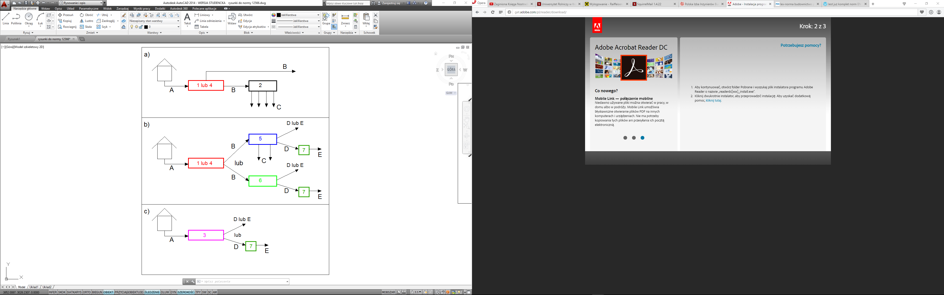
1 - prefabrykowany osadnik gnilny,
2 - system infiltracji w gruncie,
3 - kontenerowa i/lub montowana na miejscu przydomowa oczyszczalnia,
4 - osadnik gnilny wykonany na miejscu z zestawów prefabrykowanych,
5 - system filtrowania wstępnie oczyszczonego odpływu,
6 - prefabrykowane urządzenie do oczyszczania przeznaczone do odpływu z osadnika gnilnego,
7 - prefabrykowane urządzenie do oczyszczania ścieków trzeciego stopnia
A – ścieki surowe,
B – odpływ z osadnika gnilnego,
C – odpływ ścieków oczyszczonych po infiltracji,
D – ścieki oczyszczone,
E – trzeci stopień oczyszczania ścieków.
Systemy oczyszczana ścieków według normy PN-EN 12566 a) i b) dla układów z osadnikiem gnilnym c) kontenerowej lub montowanej namiesjcu przydomowej oczyszczalni ścieków.

Slide 38
Według wykazu Polskiego Komitetu Normalizacyjnego (stan na 11.01.2016 r.) dostępne są normy:
PN-EN 12566-1:2004 (wersja polska) oraz aneks tej normy PN-EN 12566-1:2004/A1:2006 ,
PN-EN 12566-3+A2:2013 – wersja angielska,
PN-EN 12566-4:2009 (wersja polska),
PN-EN 12566-6:2013-06 (wersja angielska),
PN-EN 12566-7:2013-09 (wersja angielska).

Slide 39
Znak CE
W przypadku dopłat unijnych do inwestycji gminnych dotyczących przydomowych oczyszczalni ścieków inwestor (gmina) powinien mieć świadomość obowiązywania normy PN-EN 12566, która warunkuje dopuszczenie do obrotu wyrobów budowlanych jakim są części składowe małych systemów oczyszczania ścieków np. reaktor.
Brak certyfikatu zgodności może nastręczać liczne problemy przy rozliczeniach finansowych ze środków unijnych.
W Polsce aktami prawnymi regulującymi dopuszczenie wyrobu budowlanego do obrotu są Prawo budowlane oraz Ustawa o wyrobach budowlanych wraz z dokumentami wykonawczymi.
Małe systemy oczyszczania ścieków zawierają w swoim składzie elementy, które są wyrobem budowlanym. W szczególności wyrobami budowlanymi są wyroby objęte mandatami Komisji Europejskiej na opracowanie norm zharmonizowanych wyrobów budowlanych.

Slide 40
W Dzienniku Urzędowym Rzeczypospolitej Polskiej Monitor Polski z 2004 r. (nr 32, poz. 571) jest wykaz takich mandatów.
Przydomowe oczyszczalnie ścieków zostały ujęte w mandacie M/118 w poz.18 gdzie m.in. widnieje zapis „wyroby do kanalizacji na zewnątrz budynków – zestawy i elementy: dla zakładów oczyszczania ścieków i urządzenia do oczyszczania ścieków w miejscu ich powstania (oczyszczalnie przydomowe)”.
Zgodnie z Rozporządzeniem w sprawie sposobów deklarowania zgodności wyrobów budowlanych oraz sposobu znakowania ich znakiem budowlanym grupy tych wyrobów wymagają co najmniej systemu oceny zgodności 3, czyli z udziałem jednostki notyfikowanej (znak CE) lub jednostki akredytowanej (znak budowlany).

Slide 41
Ponadto w ust.1 art. 5 ustawy o wyrobach budowlanych wyrób budowlany nadaje się do stosowania przy wykonywaniu robót budowlanych, jeżeli jest między innymi oznakowany CE, co oznacza, że dokonano oceny jego zgodności z normą zharmonizowaną (w przypadku małych systemów oczyszczania ścieków dotyczy to normy PN-EN 12566).
Należy podkreślić, że norma PN-EN 12566 powinna być uwzględniana w wymogach przetargów gminnych. Jest to jedyna norma, która jest dowodem na wykonanie testów oczyszczania ścieków.
Podsumowując stosowanie przepisów prawa to ważna kwestia, ale jak długo społeczeństwo nie będzie miało odpowiedniej świadomości ekologicznej tak długo będą istniały sytuacje nieprawidłowe zagrażające środowisku naturalnemu.

Slide 42
Stan i rozwój POŚ w Polsce

Slide 43
Liczba POŚ w Polsce w latach 2007 - 2013 [GUS 2014]

Slide 44
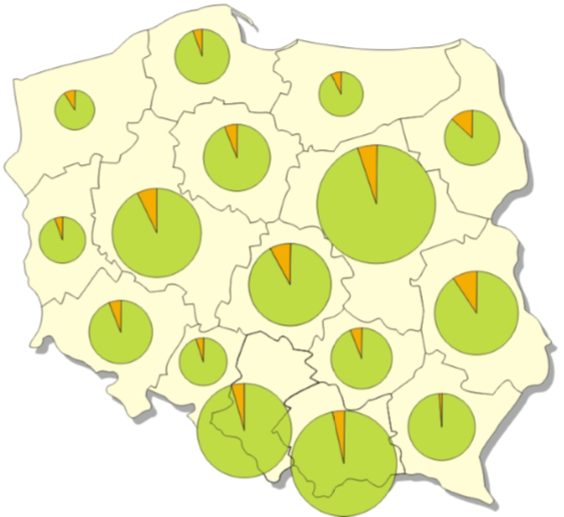
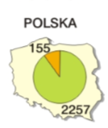
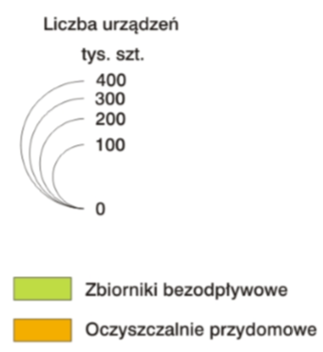
POŚ 1562 szt.
Zbiorniki bezodpływowe 123 tyś. szt.
POŚ 11 184 szt.
Zbiorniki bezodpływowe 301 tyś. szt.
Przydomowe urządzenia do gromadzenia i oczyszczania ścieków
w 2013 r. [GUS 2014]

Slide 45
Struktura wiekowa POŚ w Polsce

Slide 46
Liczba POŚ w województwach w 2013 r. [GUS 2014]

Slide 47
Liczba POŚ w województwach w 2013 r. [GUS 2014]

Slide 48
Liczba POŚ w powiatach województwa małopolskiego w 2013 r.
[GUS 2014]

Slide 49
Liczba POŚ w powiatach województwa podkarpackiego w 2013 r.
[GUS 2014]

Slide 50
Liczba zbiorników bezodpływowych w województwach w 2013 r.
[GUS 2014]

Slide 51
Liczba zbiorników bezodpływowych w powiatach województwa małopolskiego w 2013 r. [GUS 2014]

Slide 52
Kryterium wyboru POŚ
Techniczne
Ekologiczne
Niezawodnościowe
Ekonomiczne
Przyrodniczo - środowiskowe
- Efektywność oczyszczania
- wartości wskaźników fizykochemicznych
- wartości wskaźników bakteriologicznych
- Niezawodność działania
- Prostota działania
- Sprawdzone podzespoły
- Nowoczesność rozwiązania
- Innowacyjność rozwiązania
- Nieskomplikowana obsługa
- Koszty koncepcyjne, projektowe
- Koszty inwestycyjne
- Koszty eksploatacyjne
- Możliwość dofinasowania
- Wpływ na bezpośrednie otoczenie
- Uciążliwość zapachowa
- Estetyka
Kryteria wyboru przydomowych oczyszczalni ścieków z zasadami zrównoważonego rozwoju

Slide 53
Problemy do rozwiązania

Slide 54
Problemy do rozwiązania
Określenie stopnia ewidencji POŚ i zbiorników bezodpływowych w gminach
Określenie rodzaju poszczególnych POŚ
Określenie stanu technicznego POŚ i zbiorników bezodpływowych
Określenie ryzyka związanego z eksploatacją POŚ i zbiorników bezodpływowych
Określenie jakości ścieków odpływających
z osadników gnilnych

Slide 55
Problemy do rozwiązania c.d.
Analiza jakości ścieków oczyszczonych z różnych typów POŚ
Przypisanie danego typu POŚ do grupy ryzyka
Opracowanie systemu monitoringu i zarządznia POŚ
Interpretacja obrazu fotograficznego próbek ścieków oczyszczonych i ustalenie zagrożenia

Slide 56
Określenie stanu technicznego POŚ i zbiorników bezodpływowych
Określenie ryzyka związanego z eksploatacją POŚ
i zbiorników bezodpływowych

Slide 57
Na podstawie danych z ankiet – wybór obiektów do badań
Określenie stanu technicznego POŚ i zbiorników bezodpływowych
Określenie ryzyka związanego
z eksploatacja POŚ i zbiorników bezodpływowych
Uszkodzenia mechaniczne,
Zaniedbania eksploatacyjne,
Stan osadników gnilnych.
Podział POŚ na grupy ryzyka:
Grupa „A” – małe ryzyko dla otoczenia
Grupa „B” – średnie ryzyko dla otoczenia
Grupa „C” – duże ryzyko dla otoczenia
Grupa „D” – b. duże ryzyko dla otoczenia

Slide 58
Monitoring i zarządzanie POŚ

Slide 59
Baza danych POŚ
Moduł wykonawczy zainstalowany przy POŚ
Fotografia
Program komputerowy do zarządzania POŚ
Analiza komputerowa obrazu
Przydział POŚ do grupy ryzyka:
Grupa „A” – małe ryzyko dla otoczenia
Grupa „B” – średnie ryzyko dla otoczenia
Grupa „C” – duże ryzyko dla otoczenia
Grupa „D” – b. duże ryzyko dla otoczenia
Interwencja specjalisty z zakresu POŚ
w przypadku wykrycia zagrożenia
Schemat blokowy działania systemu monitoringu POŚ

Slide 60
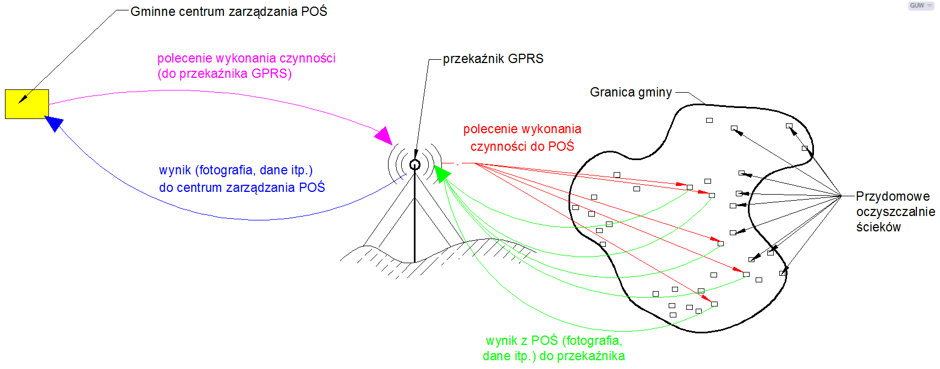
Schemat działania system monitoringu POŚ

Slide 61
Zalety systemu monitoringu POŚ
Zdalne przesyłanie danych do centrum przetwarzania
Krótki czas oczekiwania na informację
Możliwość obsługi dużej ilość obiektów
Możliwość częstych kontroli jakości ścieków
Możliwość gromadzenia historii działania POŚ
Możliwość kontroli poprawnej pracy technologicznej POŚ - czy ktoś nie wyłączył dmuchaw, pomp itp. (celowe działanie właściciela)

Slide 62
Zagrożenia związane POŚ

Slide 63
Zagrożenia związane z POŚ
NA ETAPIE PROJEKTOWANIA
Jednokomorowe osadniki gnilne przyczyniają się występowania wysokich stężeń wskaźników zanieczyszczenia ścieków (BZT₅, ChZT_{Cr}, zawiesina ogólna) na odpływie z osadnika. Powoduje to znaczne obciążenie drugiego stopnia oczyszczania ścieków i niejednokrotnie powoduje niepoprawną pracę oczyszczalni.
Stosowanie drenażu rozsączającego lub studni chłonnej jako II stopnia oczyszczania ścieków prowadzi do skażenia gruntu.
Projektowanie nieodpowiednich typów POŚ do warunków terenowych i gruntowo-wodnych.
Brak rzetelnych badań gruntowo-wodnych terenu, na którym ma być projektowana POŚ.

Slide 64
Zagrożenia związane z POŚ
NA ETAPIE BUDOWY
Nierzetelne wykonywanie podsypek może prowadzić do uszkodzenia zbiorników z tworzyw sztucznych
Stosowanie tanich i niskich jakościowo zamienników

Slide 65
Zagrożenia związane z POŚ
NA ETAPIE EKSPLOATACJI
Nie opróżnianie osadników gnilnych przyczynia się do nadmiernego obciążenia ładunkiem zanieczyszczeń II stopnia oczyszczania
Niepoprawne opróżnianie osadnika może powodować jego pęknięcie (np. przy osadnikach z tworzyw sztucznych należy sukcesywnie uzupełniać wypompowany osad wodą w celu uniknięcia wyniesienia osadnika na powierzchnię, bądź jego pęknięcia)
Wysokie obciążenie ładunkiem zanieczyszczeń II stopnia POŚ
Nie stosowanie biopreparatów
Brak systemu zarządzania POŚ
Barak rozwiązań w zakresie analizy ryzyka związanego z eksploatacją POŚ

Slide 66
Szanse związane POŚ

Slide 67
Szanse związane z POŚ
NA ETAPIE PROJEKTOWANIA
Duży wybór różnych rozwiązań w zakresie POŚ
Szeroki zakres literatury związanej z POŚ
Duży wybór firm produkujących POŚ
Duży wybór projektantów POŚ

Slide 68
Szanse związane z POŚ
NA ETAPIE BUDOWY
Wysokosprawny sprzęt budowlany (szybkość wykonania, dokładność wykonania zwłaszcza zagęszczanie gruntu pod POŚ)
Dostęp do szerokiej gamy materiałów
Dostęp do wysokowydajnych urządzeń typu pompy, dmuchawy itp.
Wykwalifikowany personel techniczny

Slide 69
Szanse związane z POŚ
NA ETAPIE EKSPLOATACJI
OPRACOWANIE SYSTEMU ZARZĄDZANIA POŚ
Ewidencja POŚ i dołów bezodpływowych,
Zarządzanie POŚ w zakresie ich poprawnego działania
Określenie ryzyka związanego z eksploatacją POŚ
Monitoring POŚ,
Współpraca Gmin z ośrodkami badawczymi,

Slide 70
Podsumowanie

Slide 71
Brak należytej ewidencji POŚ
Brak informacji na temat stanu technicznego istniejących POŚ
Brak systemu monitoringu i zarządzania POŚ
Barak rozwiązań w zakresie analizy ryzyka związanego z eksploatacją POŚ
Jest potrzeba prowadzenia badań w zakresie zarządzania POŚ (jakość ścieków, stan techniczny, poprawność eksploatacji)

Slide 72
Dziękuję za uwagę
UNIWERSYTET ROLNICZY
im. Hugona Kołłątaja w Krakowie
Wydział Inżynierii Środowiska i Geodezji
Katedra Inżynierii Sanitarnej i Gospodarki Wodnej
Dr hab. inż. Krzysztof Chmielowski
Bystre, 16 czerwiec 2016

